Slide 1

人権を基盤とした研修プログラム
～教務園務担当者編～
Notes:
〔ZOOM〕音声・接続チェック：「私の声、聞こえていますか？ 画面下の〔リアクション〕で👍を押してください」→反応を確認
〔間・声〕カメラのレンズを見て、一拍
ありがとうございます。では、始めます。
もし、皆さんが一番信頼している同僚が――子供に、性的な加害をしていたとしたら。皆さんは、気づけるでしょうか。
〔間・声〕オンラインの沈黙は“名前をつける”。「10秒、心の中で考えてみてください」と言って、本当に10秒待つ
…重い問いから、すみません。正直「またこの研修か」と思った方も、いるかもしれません。でも今日お渡ししたいのは、知識ではありません。この問いに「はい、気づける」と言える学校を、どうつくるか。 その15分です。
改めまして、指導主事の紺多章一郎です。画面越しではありますが、教育課程の要である教務園務担当者の皆さんと、一緒に考えます。よろしくお願いします。

Slide 2

教務園務担当者の役割
〇教育課程への位置付け
〇計画に基づいた教育活動の確実な実施
〇教職員による共通理解・共通実践
〇教職員に対する指導・助言
〇児童生徒や保護者への働きかけ
Notes:
なぜ、校長でも生活指導主任でもなく、“教務”の皆さんに話すのか。性暴力の防止は、教育課程への位置付け、確実な実施、共通理解、指導・助言、保護者への働きかけ――皆さんの五つの役割すべてに関わるからです。「年間計画のどこに一コマ入れるか」を決められるのは、皆さんだけなんです。
〔ZOOM〕チャット投げかけ：「皆さんの学校では今、どんな取組をしていますか。一言で結構です、チャットへ」→共同ホストが2〜3件拾う
（チャットを見て）なるほど、○○、ありがとうございます。皆さん、すでに動いていらっしゃいますね。

Slide 3
教職員による幼児児童生徒への 性暴力等の防止について
2025年（令和7年）4月14日
人権を基盤とした研修プログラム 校園長対象研修会
上智大学総合人間科学部心理学科 准教授
齋藤梓 （臨床心理士、公認心理師、Ph.D）
Notes:
ここからの内容は、上智大学の齋藤梓（さいとう・あずさ）准教授の講義がもとです。性暴力被害の現場に長く向き合ってこられた研究者で、実際の被害から分かったこと。校園長研修の要点を、私からお伝えします。

Slide 4
どれが暴力？
Aさんは、Bさんを、グーでなぐりました。
＜からだの暴力＞
Aさんは、Bさんを、どなりました。
＜こころの暴力＞
Aさんは、Bさんがいいよと言っていないのに、Bさんのおしりをさわりました。
＜性暴力＞
Aさんは、Bさんがいやだと言ったのに、Bさんの着がえをのぞきました。
＜性暴力＞
「人権を基盤とした研修プログラム 校園長対象研修会」
上智大学総合人間科学部心理学科 准教授 齋藤梓 （202６）
Notes:
ここで一問、子供にも使える問いです。
〔ZOOM〕共同ホスト：ZOOMの〔投票〕を開始（A〜D・複数選択可で事前作成しておく）
画面に投票が出ました。Aさんが、殴った。どなった。いいよと言われていないのに、おしりを触った。いやだと言われたのに、着替えをのぞいた。――この中で、“暴力”はどれだと思いますか。複数選んで構いません。30秒、どうぞ。
〔間・声〕投票中は急かさない。「残り10秒です」と一度だけ
〔ZOOM〕共同ホスト：投票を締めて結果を画面に共有
…結果が出ました。正解は――ぜんぶ、です。 からだの暴力、こころの暴力、そして性暴力。性暴力も、暴力の一つ。 まず大人が、ここをそろえておきたいんです。

Slide 5
「性暴力」は女の子だけにおこるもの？
「性暴力」は、男の子にもおきます。
「女のくせに」「男なのに」という考え方が
暴力のきっかけとなることがあります！
女の子は大人しくあるべきだ
言うこと聞かない女の子には乱暴をしてもいい
男の子は男の子らしく 強くなければいけない
弱そうな男の子だから いじめていい
女の子は男の子が好きなものでしょう？
女の子が女を好きだなんて おかしい
「人権を基盤とした研修プログラム 校園長対象研修会」
上智大学総合人間科学部心理学科 准教授 齋藤梓 （202６）
Notes:
もう一つ、思い込みを。「性暴力は、女の子だけのもの」――そう思っていませんか。違います。 男の子にも、すべての性別の子に起こります。
怖いのは「女のくせに」「男なのに」という考え方。この無意識の決めつけが、暴力の入口になります。無意識だからこそ、自分では気づけない。ここが、いちばん厄介なんです。

Slide 6
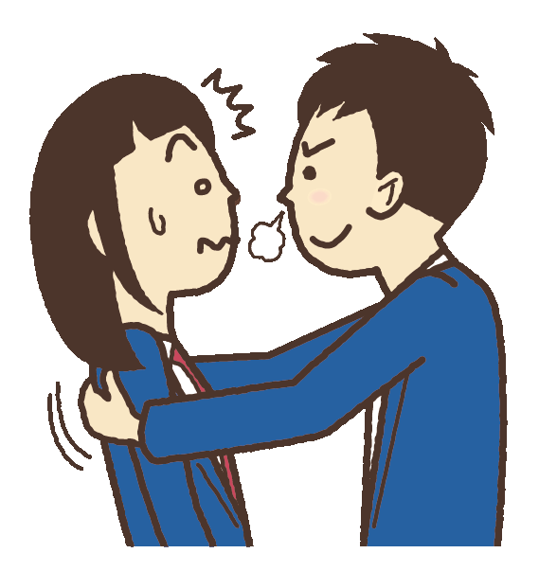
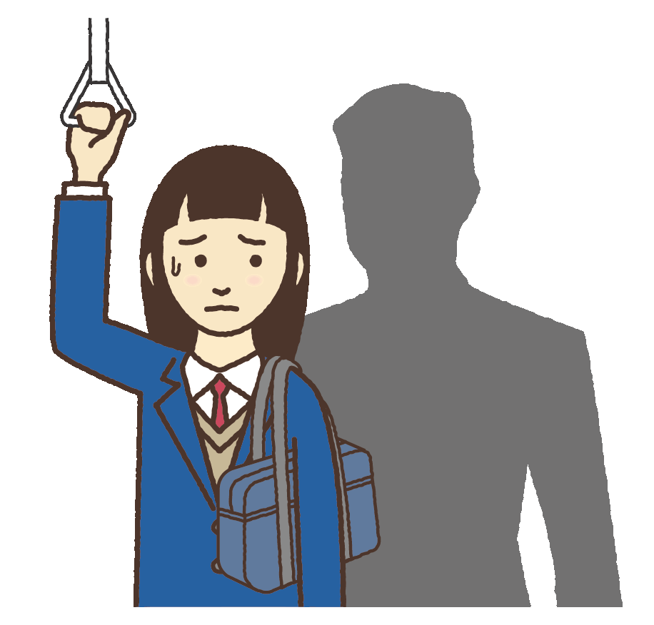
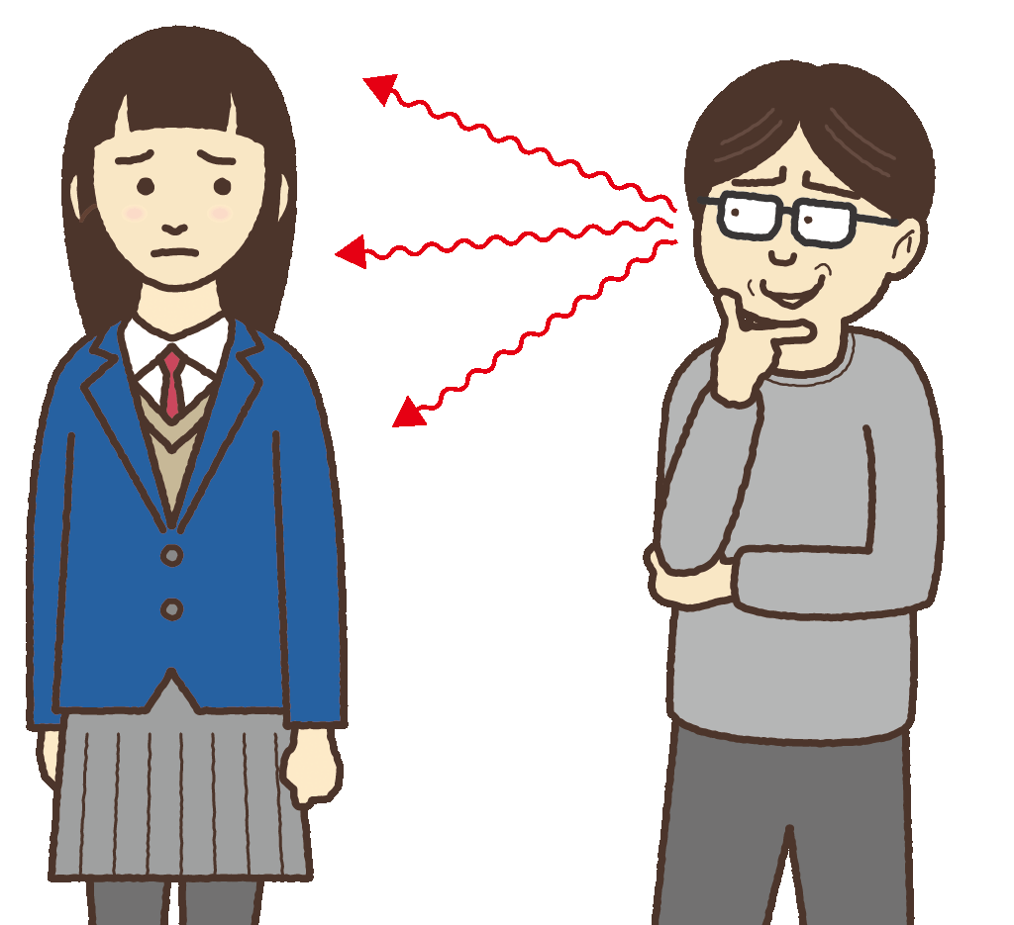
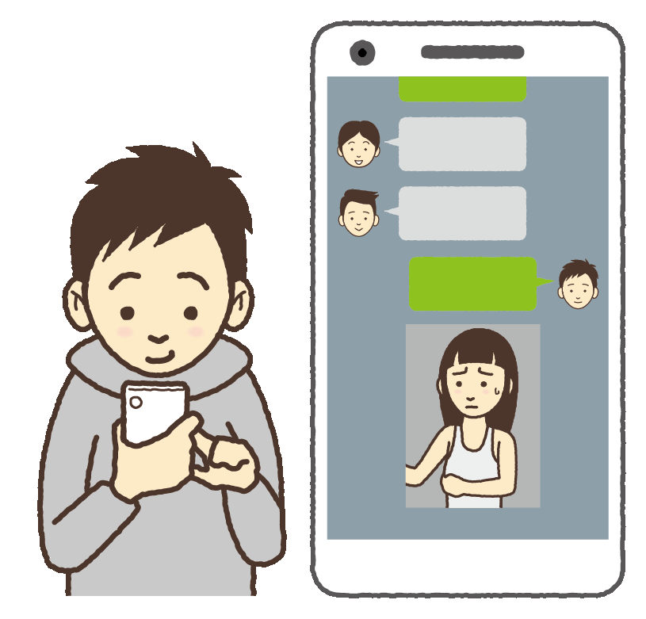
性暴力とは？
性暴力とは、あなたが望まない性的な行為のことです。
相手が恋人や家族、顔見知りだったとしても、あなたが望まない性的な行為はすべて 性暴力です。
相手がいやがっているのに、性的な言葉を言ったり、体を触ったり、見せつけたり するなど、性的な言葉や行動で人を傷つけることは性暴力です。
体に触る暴力だけが性暴力ではありません。
性別にかかわらず被害にあいます。
体に触る性暴力
体に触らない性暴力
悪いのは加害者です。
被害にあった人は悪くありません。
どんな理由があっても性暴力は決して許されません。
「人権を基盤とした研修プログラム 校園長対象研修会」
上智大学総合人間科学部心理学科 准教授 齋藤梓 （202６）
6
Notes:
では、性暴力とは何か。本人が望まない、性的な行為のすべてです。相手が恋人でも家族でも関係ない。言葉や見せつけ――触らない性暴力もあります。そして、今日いちばん覚えて帰ってほしい一言。
〔間・声〕カメラのレンズをまっすぐ見て、一拍。ここはチャットを求めず“間”で
悪いのは、加害者です。被害に遭った人は、悪くない。
〔間・声〕もう一拍
どんな理由があっても、性暴力は許されない。子供にそう言える大人で、ありたいんです。

Slide 7
性暴力は、被害に遭った子供にどのような影響を与えるか
トラウマ反応（身体の反応 や情緒的反応）
PTSDや摂食障害、うつ、自傷、自殺企図等のリスク増加
一見問題に見える行動や依存、早期の性行動など
境界線の揺らぎや脆弱性
自分や他人、世界への信頼が築けない
個人の尊厳を著しく傷つける行為であり
心身に深刻な影響を与えるだけではなく
健全な発達を阻害する
人権の侵害であるということ
「人権を基盤とした研修プログラム 校園長対象研修会」
上智大学総合人間科学部心理学科 准教授 齋藤梓 （202６）
Notes:
性暴力は、子供の尊厳を深く傷つけ、心身に深刻な影響を与える、重大な人権侵害です。トラウマ反応、PTSD、うつ、自傷――やっかいなのは、それが“問題行動”の顔をして現れること。“困った子”は、“困っている子”かもしれない。
〔ZOOM〕リアクションで確認：「ここまで大丈夫でしょうか。うなずきの代わりに👍を」→反応を見て続ける

Slide 8
加害は、どのようなプロセスで発生するのか？
例）性的手なずけ（Winters et al.,2021）
加害できそうな子供を探す
子供に近づき、他の人から隔離する
子供や子供の周りの大人と信頼関係を（欺瞞的に）作る
性的な言動に対する子供たちの感覚を鈍らせる
加害行為を継続するために手なずけを継続する
「人権を基盤とした研修プログラム 校園長対象研修会」
上智大学総合人間科学部心理学科 准教授 齋藤梓 （202６）
Notes:
加害は、ある日突然ではありません。多くは「手なずけ」――グルーミングという、時間をかけたプロセスで進みます。加害できそうな子を探し、近づき、周りから引き離す。具体的には、二人きりの状況、他者の悪口での囲い込み、頭をなでる、膝に座らせる。
〔間・声〕声をぐっと落とす。カメラを見て、ゆっくり。“間”で聞かせる（チャットは求めない）
グルーミングが本当に怖いのは――加害者が、子供にも、私たち同僚にも、「面倒見のいい、いい先生」に見えていることです。だから「あの先生に限って」が、いちばん危ない。“小さな違和感”を、見逃さないでください。

Slide 9
子供たちは被害を打ち明けることが難しい
加害者の脅迫や手なずけ
信じてもらえない恐怖
行われていることが被害だと分からない
自責や恥の感情、話してはいけないと思う
開示のプロセスは行きつ戻りつする
“尋ねられたから話すことができた”“知ったから話せた”
子供たちが教育を受けることの大切さ
何より、周りの大人が気がつく視点をもち、
子供の小さな変化やSOSを見逃さない努力が必要
「人権を基盤とした研修プログラム 校園長対象研修会」
上智大学総合人間科学部心理学科 准教授 齋藤梓 （202６）
Notes:
子供は、被害をなかなか言えません。口止め、信じてもらえない怖さ、自責、恥――理由が重なります。被害を話せた子の多くが「聞かれたから、話せた」と言います。大人が気づく目と、子供が学ぶ機会が、要るんです。

Slide 10
未然防止に関するハード面とソフト面（教職員編）
ハード面
ルール作り（大きなルール、自分たちのルール、ルールの背景の理解）
校内環境点検（死角をなくす）
ソフト面
研修による意識改革(（性暴力に関する理解浸透、自分事として捉える研修、アンコンシャス・バイアスへの気づき）
安全な組織の整備（相談しあえる、違和感を共有しあえる、透明で安全な組織）
「人権を基盤とした研修プログラム 校園長対象研修会」
上智大学総合人間科学部心理学科 准教授 齋藤梓 （202６）
Notes:
未然防止を、ハードとソフトで。ハードは、仕組みと環境。 ルールと校内点検――“死角”をなくす。ソフトは、人の意識。 研修で「自分ごと」にし、違和感を言い合える、風通しのいい組織をつくる。
〔ZOOM〕画面共有の図を、ポインタor注釈機能で指し示すと分かりやすい
このソフト面――研修やOJTを、教育課程に組み込んで、毎年回す。ここが、皆さんの出番です。

Slide 11
初期対応に関するハード面とソフト面（教職員編）
ハード面
相談窓口の整備
ソフト面
トラウマインフォームドケアなど子供の変化をキャッチする視点、相談しやすい関係づくり
子供の被害申告を聴くための研修
マニュアル、フローの改訂およびその周知
日頃からの関係機関との連携強化（警察や児童相談所）
性暴力の理解による二次加害の予防
相談しやすいシステム
「人権を基盤とした研修プログラム 校園長対象研修会」
上智大学総合人間科学部心理学科 准教授 齋藤梓 （202６）
Notes:
もしもの初期対応も、両面で。ハードは、相談窓口。 ソフトは、受け止める力――子供の変化に気づき、相談しやすい関係をつくり、被害を聴く力を持つこと。正しく理解していれば、良かれと思った一言で追い詰める“二次被害”を防げます。

Slide 12
子供が被害を打ち明けたとき
聴きすぎない「誰が」「どこに」「何をしたか」
子供の使った言葉を使う、決めつけない、誘導しない
最後まで聴いてから「よくわかったよ」「話してくれてありがとう」
あまり感情を出しすぎず、温かく落ち着いて
責めない、なぜ、どうして、と聴かない
安全を確保する
「人権を基盤とした研修プログラム 校園長対象研修会」
上智大学総合人間科学部心理学科 准教授 齋藤梓 （202６）
Notes:
子供が打ち明けてくれたら、コツは「聴きすぎない」こと。問い詰めず、子供の言葉をそのまま使い、決めつけず、最後まで聴いて「話してくれて、ありがとう」。責めない。安全を確保する。ねぎらいは“最後に”が、鉄則です。

Slide 13
基本的な考え
・人権の大切さを知り、それをお互いに尊重することを知る
・境界線の概念や対等性を知り、
安全で安心な人間関係を築いていくことを目指す
・どのような行為が性暴力にあたるのかを知り
－知らないことでお互いを傷つけてしまうことをなくす
－性暴力に関する心理的死角を失くす
－もしも被害に遭ったときに自分を責めずに済むように断っていい、
誰かに相談してほしいということを伝える
まずは大人がちゃんと知ることが大切
「人権を基盤とした研修プログラム 校園長対象研修会」
上智大学総合人間科学部心理学科 准教授 齋藤梓 （202６）
Notes:
ここまでの土台は、一つです。人権を知り、境界線と対等性を知り、何が性暴力かを知る。そして何より――まずは大人が、ちゃんと知ること。 子供にどう教えるか、の前に、私たち自身が、です。

Slide 14
性の境界線
「いつ、どこで、誰と、どんな性的な行為をするか」
「いつ、どこで、誰に、自分の身体を見られるか」
それは自分が決めてよいこと
自分の意志や感情、自分の決定がないがしろに
されるということは…
「安全や安心が脅かされる」
「誰かにとって「性的なモノ」として使われる」
「人として尊重されていないという感覚」
「人権を基盤とした研修プログラム 校園長対象研修会」
上智大学総合人間科学部心理学科 准教授 齋藤梓 （202６）
Notes:
キーワードは「境界線」。いつ・どこで・誰と・どんな性的なことをするか、自分の体を誰に見せるか――それを決めるのは、自分です。ないがしろにされると、人として大事にされていない感覚が残る。境界線を守ることは、人権を守ることそのものです。

Slide 15
・性暴力を受けた（受けそうになった）時の対応方法を理解すること
No（嫌だと言う）
Go（逃げる）
Tell（大人に伝える）
ただし、嫌だと言えなくても、逃げられなくても、それは当然のこと
悪いのは、あなたの境界線を大切にしなかった相手
「人権を基盤とした研修プログラム 校園長対象研修会」
上智大学総合人間科学部心理学科 准教授 齋藤梓 （202６）
Notes:
いざというときの行動も伝えます。「No――いやだと言う」「Go――逃げる」「Tell――大人に言う」。ただし、言えなくても、逃げられなくても、それで当たり前。 悪いのは相手です。子供を、絶対に責めない。 この一言を、必ずセットで。

Slide 16
大人が性暴力を理解して 子供たちの安全を守れるように、 子供たちにちゃんと伝えられるように
「人権を基盤とした研修プログラム 校園長対象研修会」
上智大学総合人間科学部心理学科 准教授 齋藤梓 （202６）
Notes:
〔間・声〕一拍ためてから、ややトーンを上げて
ここまで、結局は一点に集まります。大人が性暴力を理解して、子供の安全を守れるように。子供に、ちゃんと伝えられるように。 私たちが学ぶことが、子供を守る、最初の一歩です。

Slide 17
性暴力等の防止に向けた練馬区立学校の取組
・教科準備室など死角になる場所の点検
・空き教室等の施錠
・教室等の見える化
・私物カメラ等の校内持ち込み禁止
・スマートフォンの教育活動での使用禁止
・授業をタブレット等で録画する際は、管理職の許可を得た上で、
黒板に「録画中」「撮影中」という表示を掲示
Notes:
練馬区立学校では、こんな取組を進めています。死角の点検、空き教室の施錠、教室の“見える化”、私物カメラの持ち込み禁止、授業でのスマホ使用禁止、録画時の「録画中」表示。
大事なのは「決まりだから」で終わらせないこと。“なぜ”を語れる人が、職員室に一人いるだけで、ルールは生きます。 その一人に、皆さんがなってください。

Slide 18

教職員による性暴力等の防止に向けて
教務園務担当者に期待すること
★自身の人権感覚を、常にアップデートする。
〇教育課程の確認および令和９年度教育課程への位置付け
〇年間指導計画等に基づいた教育活動の確実な実施
〇生活指導担当者と連携した校内ＯＪＴの実施
〇教職員の言動への注目および必要に応じた指導
〇児童生徒および保護者の意識向上に向けた働きかけ
（学校便り、ホームページ等の活用）
★疑しい事案は、速やかに管理職へ報告する。
Notes:
最後に、皆さんに期待することです。スライドの五つは、お手元で後ほどご確認ください。今日、たった一つだけ持ち帰っていただくなら、これです。
〔間・声〕画面共有の★を指し、一拍。可能なら自分の顔を大きく見せる
自分の人権感覚を、常にアップデートし続けること。そして、「あれ?」と思う事案は、迷わず、すぐ管理職へ。
加害には、その人の“癖”が出る、と言われます。でも――「癖だから、防げない」は、ありません。「起こさせない仕組み」と「起こさせない意識」を、教育課程に組み込む。それができるのは、教務の要である、皆さんしかいません。
冒頭の問いを、覚えていますか。「信頼する同僚の加害に、気づけるか」。今日から、その答えを「はい」に、変えていきましょう。
〔ZOOM〕締めのチャット：「今日、持ち帰る“一つ”を、チャットに一言だけ」→可能なら数件読み上げる
子供たちの安全と尊厳のために。本日は、ありがとうございました。
〔間・声〕カメラに一礼。相談窓口等の連絡先スライドがあれば、共有を止める前に表示

